Slide 1



«Дифференциация звуков [З ]-[Ж] и букв З –Ж»
Учитель – логопед, ВКК,
МОУ СОШ №28, г. Воронеж,
О. Н.Зеленкова

Slide 2
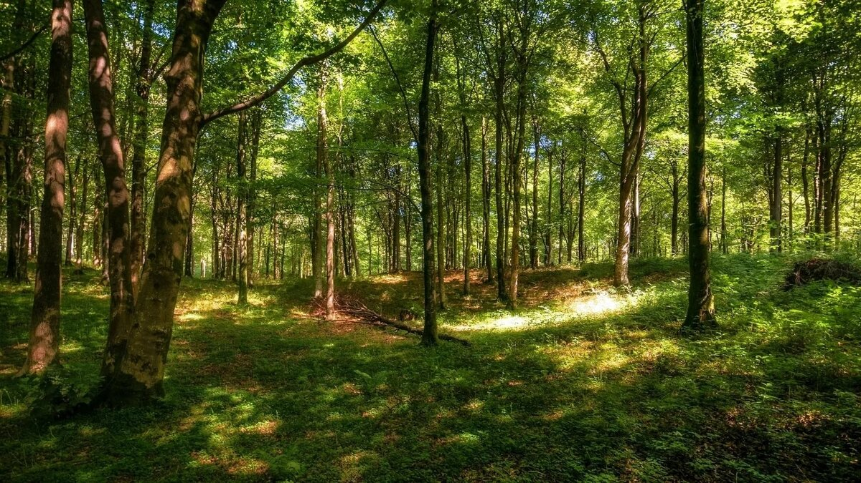
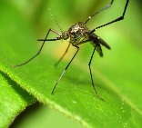
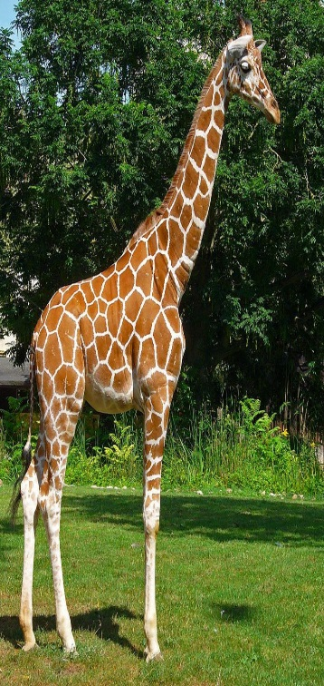
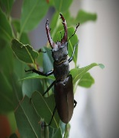
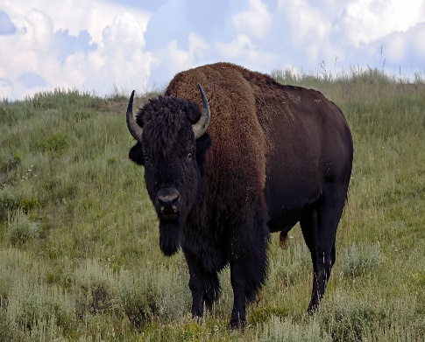
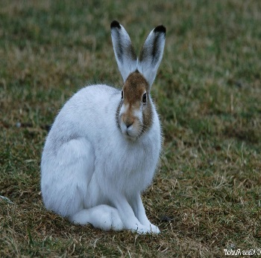
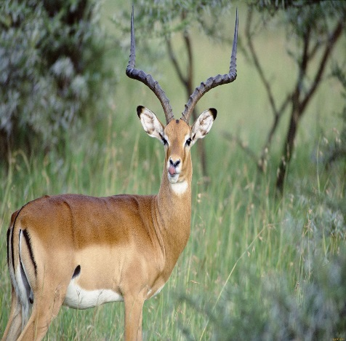
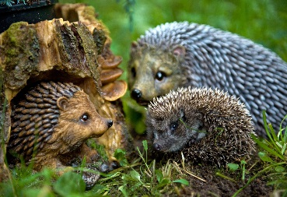

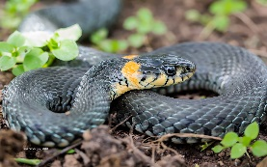
Прогулка по лесу.
Рассмотрите предметы, в названии которых есть звук [З] ([З*],[Ж]).
Какие нелепые ошибки вы здесь обнаружили?
Словарная работа: бизон, газель (многозначное).

Slide 3

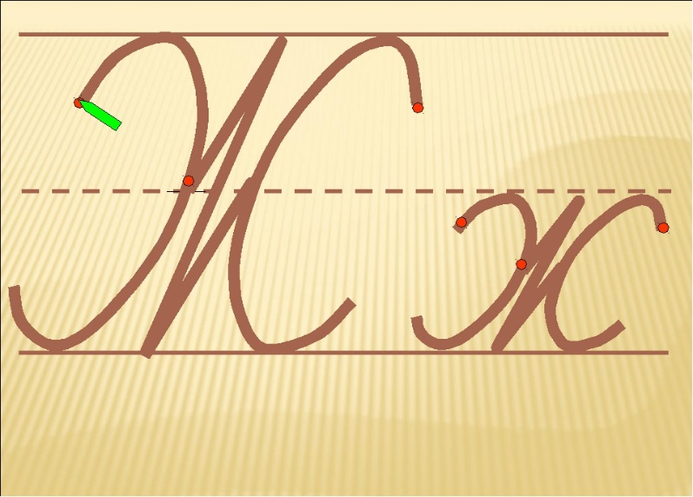
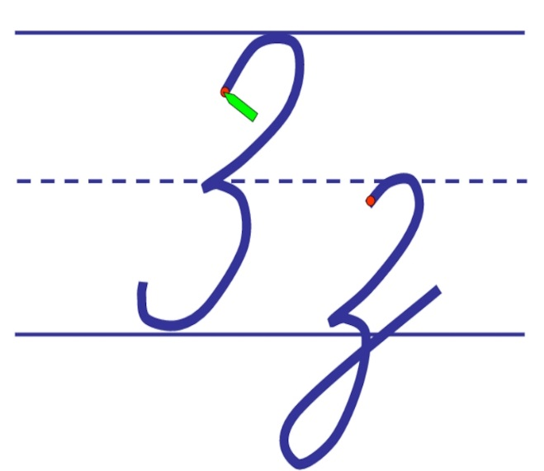
Самоопределение темы занятия.
Повторение
Характеристика звуков [З],[Ж], букв З, Ж.
Сравнение их.

Slide 4
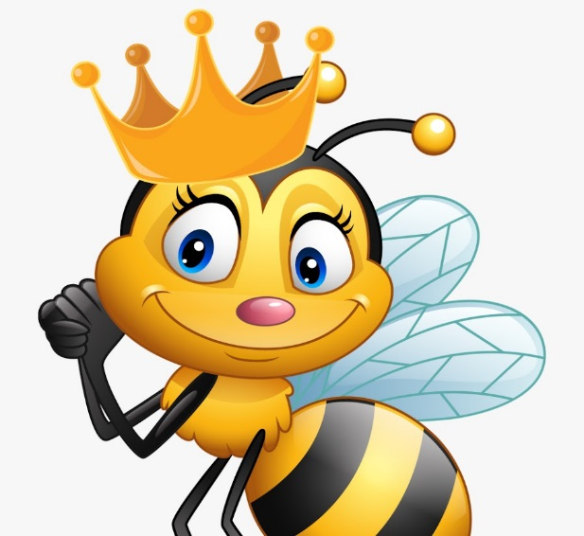
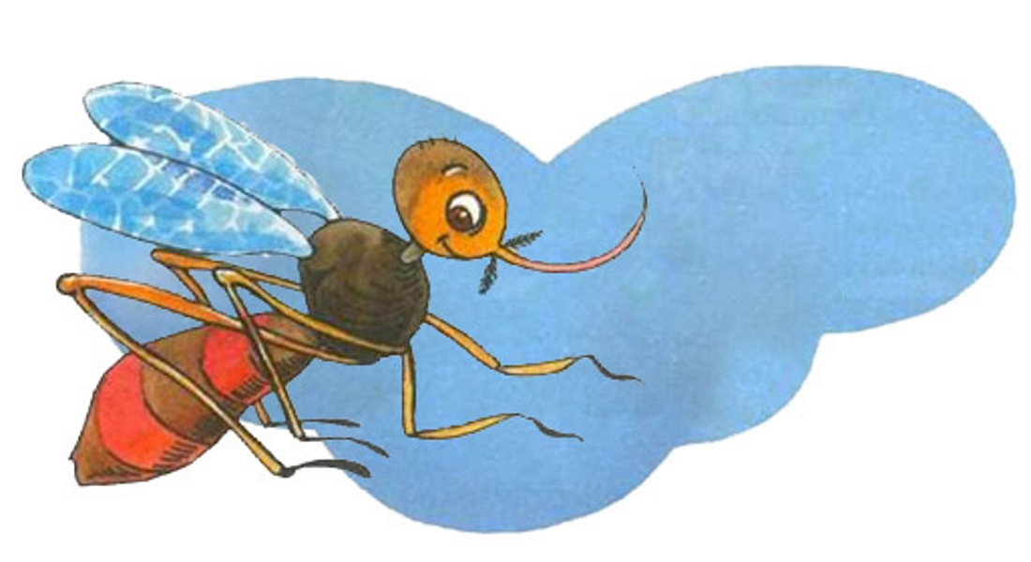
Чтение (нахождение слов из ряда букв).
Мы сегодня отправимся в путешествие вместе с младшими друзьями.
Прочитайте кто нам поможет?
А Б С Г Д Ю Ф К О М А Р
П Р У Ш А З Ю З Ю Ъ В Ц
Н П Ч Е Л А В Ы Ж И Ф Я
Й С Ж У Ж А М Т Ц Э Ь Т

Slide 5




Воспроизведение слоговых рядов.
-Я хочу услышать ваши эмоции по поводу героев с которыми мы будем путешествовать.
ЖИ –ЗЫ-ЖИ (удивлённо, тихо)
ОЗА-ОЗА-ОЖА (возмущённо, громко)
УЖЕ-УЗЕ-УЖЕ (грустно, тихо)
ЗДУ-ЖДУ-ЖДУ (радостно, громко)

Slide 6


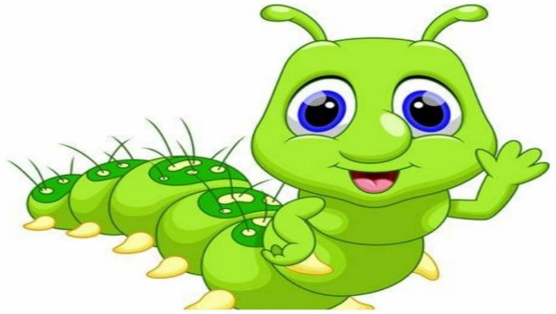
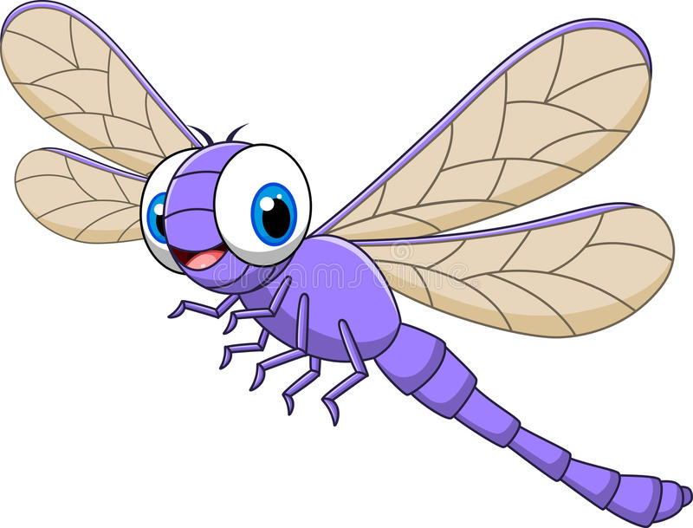
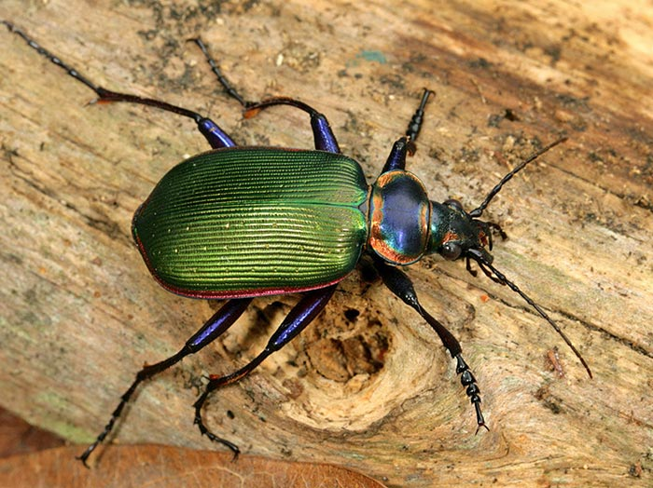
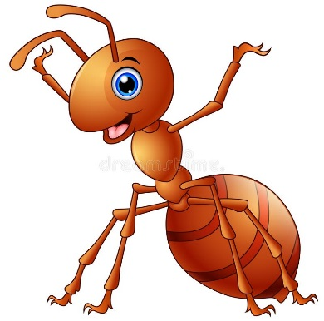
«Распутай паутину»
(слоговой анализ).
Комар и пчела увидели на засохшем дереве паутину, а кто там не рассмотрели. Вы должны распутать слоги (снять слоги со шнурков) и из них составить слова, а потом разложить слова под схемами слов (работа по вариантам).
I
II
-Назовите слова с буквами З, Ж.

Slide 7
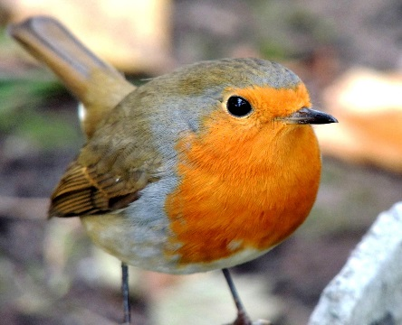
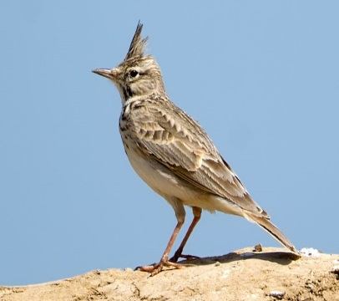
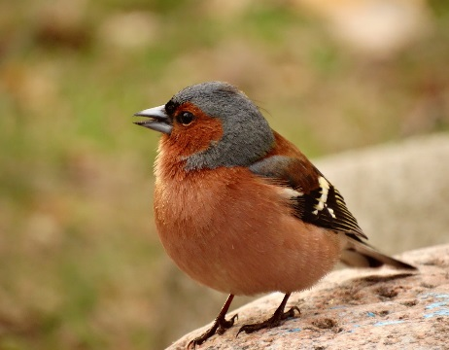
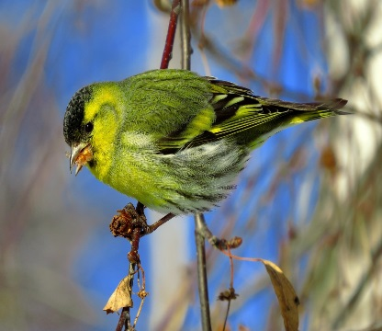
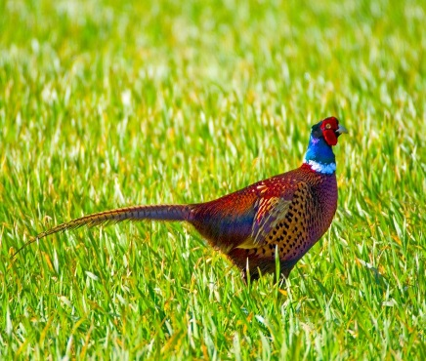
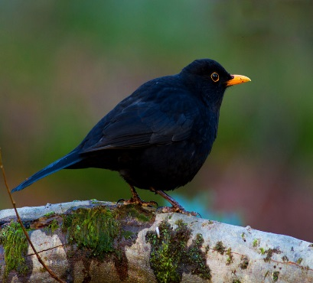
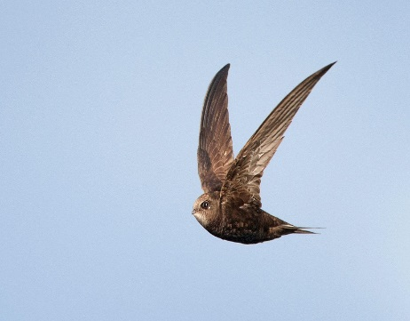
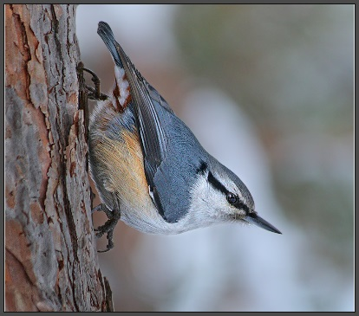
Работа с буквами и цифровым рядом.
-Пока вы помогали пчёлке и комару, появились разные птицы. Зюзю сразу спрятался и стал вслушиваться, какая птица «звенит», а какая «жужжит».(Зорянка, жаворонок, зяблик, чижик, фазан, дрозд, стрижик, поползень)
-Назовите перелётных (зимующих) птиц.
Словарная работа: стриж.

Slide 8

«Сложные слова».
(устно)
Круглые глаза –зорянка (какая?)…
Красная грудь- зяблик (какой?)…
Плоский клюв-стриж (какой?)…
Длинный хвост- фазан (какой?)…
Чёрные крылья – дрозд (какой?)…
Белая грудка – поползень (какой?)..
-Почему комар боится птиц?

Slide 9
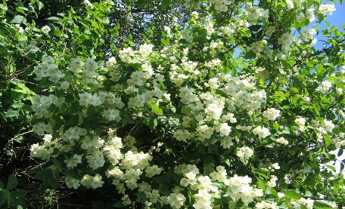
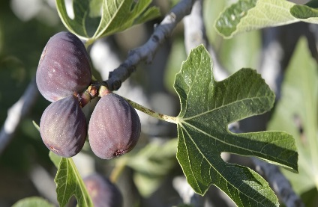
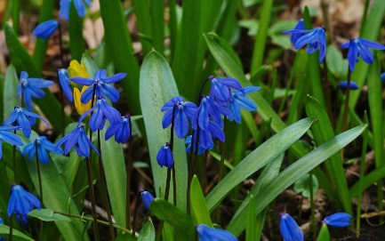
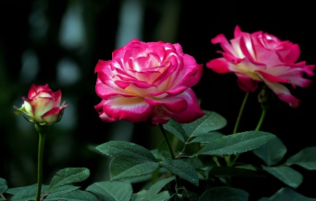
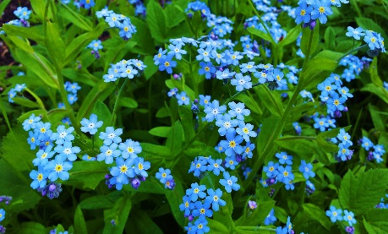
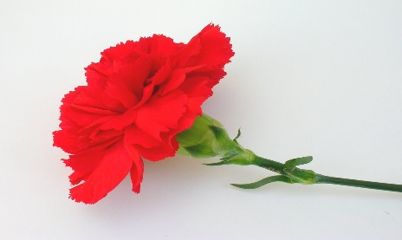
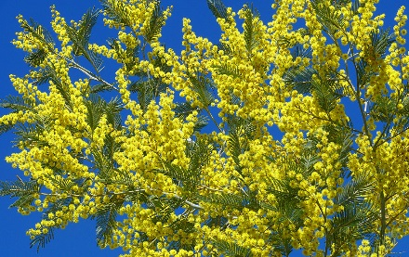
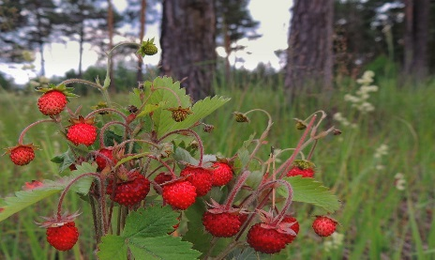
«Волшебный луг».
Жужа решила развеселить комарика и предложила показать ему свой любимый луг. (вставить в словах буквы обозначающие твёрдый звук синей ручкой, мягкий звук – зелёной).
…асмин, …емляника, ин…ир, ро…а, не…абудка, гво…дика, мимо…а,
подсне…ник.
-Почему Жужа назвал луг волшебным?
-Прочитайте слова где буква З твёрдая(мягкая), Ж.
-Что обозначают эти слова?
-Назовите цветы (кустарники, дерево, ягоды).

Slide 10
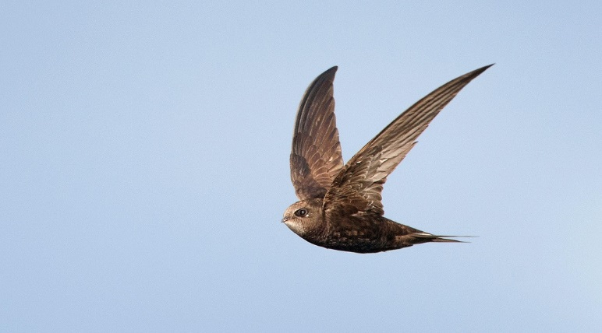
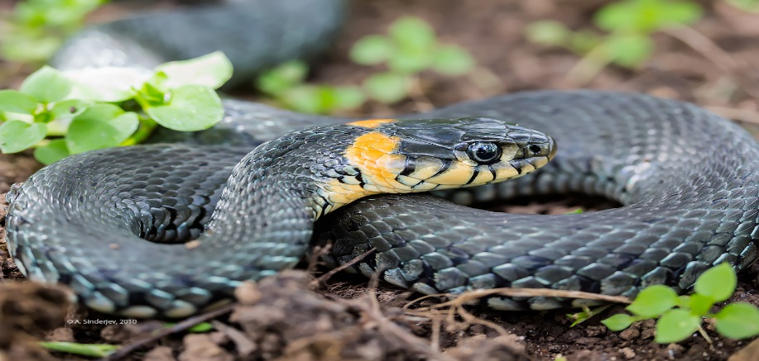
«Любимое болото»
(прочитайте пары слов, сравните по смыслу, звучанию, написанию)
Чтобы поменьше было случаев неясных,
И чтоб ответов не было плохих,
Прислушайся к звучанию согласных,
Чтобы не путать звонких и глухих.
Ежи – ё…, ужи – у…,чижи – чи…, стрижи – стри…, дикобразы – дикобра…, арбузы- арбу…, рассказы- расска…, моржи – мор….
-Как изменялись слова? Подчеркните согласную, которая оглушается.

Slide 11

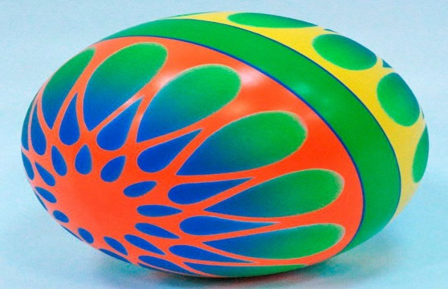
Физкультминутка.
1.На листочке жук проснулся.
Потянулся и встряхнулся.
Брюшко, нос, глаза, усы.
Вымыл капелькой росы.
Загудел и полетел.
У него немало дел.
2. «Измени слово»( с перекидыванием мяча)
Зал - …(жал) зевать-…(жевать)
разок- …(рожок) жалей-…(залей)
рожи -…(розы) лежать -… (лизать)
козы-…(кожи) везу-…(вяжу)

Slide 12

«Кто быстрее».
(работа с перфокартами по вариантам)
Соедините слова - предметы с подходящими по смыслу словами – признаками. Буквы З обвести в кружок, Ж – подчеркнуть.
II.
жаба боязливый змей грозный
заяц зелёная бизон бумажный
фазан змеиное ёжик травоядная
жало сильная газель сетчатый
зебра жёлтый жираф забавный

Slide 13


«Прочитай и исправь».
Жужа.
Ижучала болото. Много кочек, грязи. Цветёт болотная нежабудка, растёт клюква, морошка. Жители ражные: жаяц – беляк пробегал, пролетали зуравли, стрекожы, много жуков.
Зюзю.
Узнал что зук тоже зуззыт. На земле зуки появились жадолго до первых людей. Зук – олень - самый крупный. Жанесён в Красную книгу. Зузелица – шустрый и хищный зук, прозорливое сождание.

Slide 14

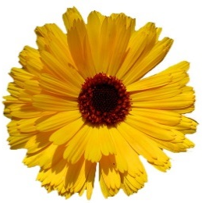




Slide 15

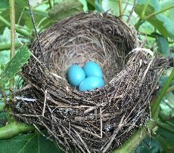
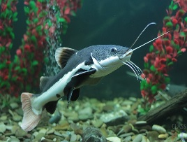
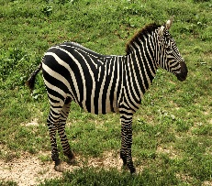

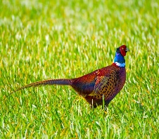
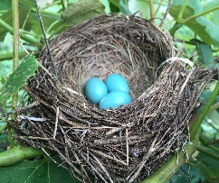
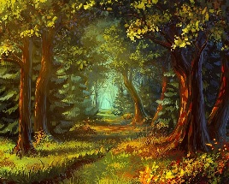

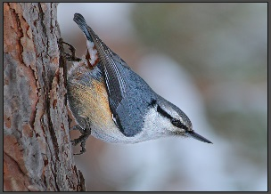


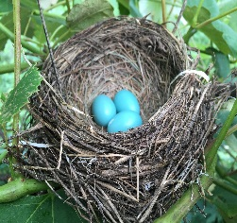
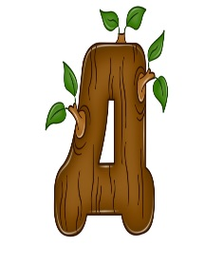


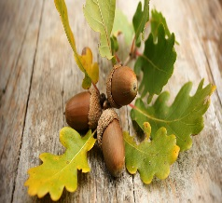


Работа с фразеологизмом.
Послание от Жужи и Зюзю (чтобы прочитать послание , надо взять последние звуки из каждого предмета и соединить их в слова)

Slide 16
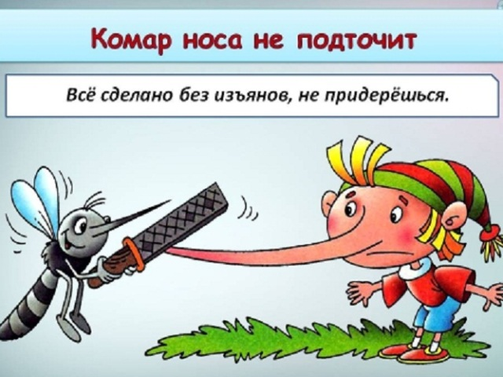

Slide 17

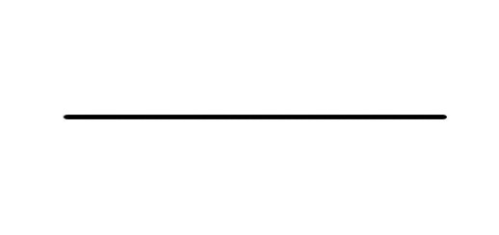


Рефлексия
(синквейн)
1.Согласные
2.
3.
4.
5.

Slide 18


